Slide 1
Chapter 01. 자료구조
01.소개
02.리스트
03.스택
04.큐
05.재귀
06.트리

Slide 2
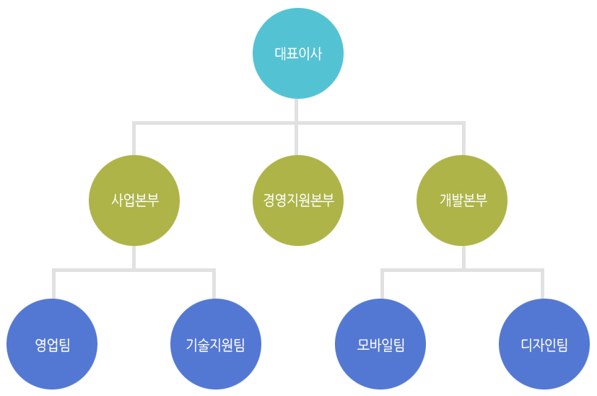
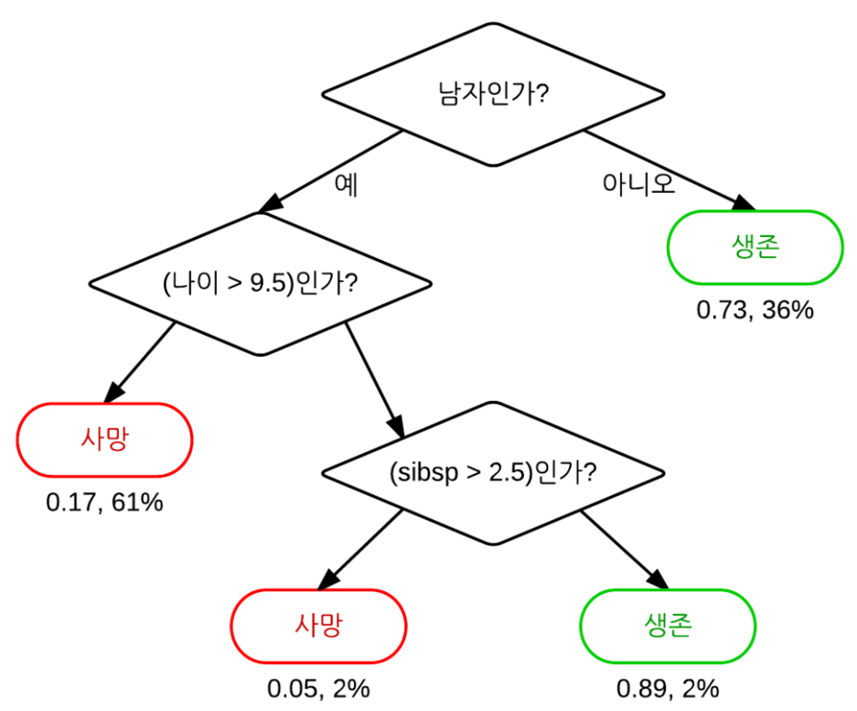
6.1 트리( Tree )의 이해
6.1.1 트리( Tree ) 개요
1) 트리는 계층적 관계(Hierarchical Relationship)를 표현하는 자료구조
2) 비선형 자료구조
3) 계층적 구조의 자료들을 표현한다.
예) 컴퓨터의 디렉터리 구조, 기업 및 정부의 조직도, 의사결정트리(Decision Tree)

Slide 3
6.1 트리( Tree )의 이해
6.1.2 용어 설명
1) Node(노드)
트리의 구성 요소에 해당하는 것: A,B,C,D,E,F
2) Edge(간선)
노드와 노드를 연결하는 선
3) Root Node(루트 노드)
트리 구조에서 최상위에 존재하는 노드 : A
4) Terminal Node(단말 노드, Leaf Node)
아래로 다른 노드와 연결되어 있지 않은 노드 : C, D, E, F
5) Internal Node(내부 노드, Nonterminal Node)
단말 노드를 제외한 노드 : A, B
6) 노드 간에는 부모(Parent), 자식(Child), 형제(Sibling) 관계가 성립한다.
- 노드 A는 노드 B, C, D의 부모 노드(Parent Node) 이다.
- 노드 B, C, D는 노드 A의 자식 노드(Child Node) 이다.
- 노드 B, C, D는 부모 노드가 같으므로 형제 노드(Sibling Node)이다.
7) 노드 간에는 조상(Ancestor), 후손(Descendant) 관계도 있다.
- 노드 A, B는 노드 E의 조상 노드(Ancestor Node) 이다.
- 노드 B, C, D, E, F는 노드 A의 후손 노드(Descendant Node) 이다.
A
B
C
D
E
F

Slide 4
6.1 트리( Tree )의 이해
6.1.3 노드의 속성
[예제] 노드 B의 높이를 구해보자
1) 자식 노드 F는 단말 노드로, 높이가 1
2) 자식 노드 E는 후손 노드 I, L의 높이를
차례로 구해야 알 수 있다.
노드 M : 1
노드 I : 1 + 1 = 2
노드E : 2 + 1 = 3
3) 따라서 노드 B의 높이는 자식 노드 중 가장 높은 높이를 가진
노드 E에 1을 더한 4가 된다.
B의 높이는 제일 밑에 있는 M까지의 거리 본인을 포함한다 -> B E I M => 높이는 4
1) Level(레벨)
루트 노드부터의 거리
2) Height(높이)
루트 노드부터 가장 먼 거리에 있는
자식 노드의 높이에 1을 더한 값
3) Degree(차수)
한 노드가 가지는 자식 노드의 개수
A
레벨 1
레벨 2
B
C
D
레벨 3
E
F
G
H
레벨 4
I
J
K
L
M
레벨 5

Slide 5
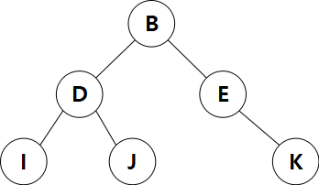
6.1 트리( Tree )의 이해
6.1.3 서브 트리( Sub Tree )
1) 큰 트리는 작은 트리 여러 개로 구성되는 데, 큰 트리에 속하는 작은 트리를 가리켜 서브 트리(Sub Tree) 라고 한다.
2) 그리고 서브 트리의 아래에는 더 작은 서브 트리가 존재한다.
A
C
F
G
H

Slide 6
6.1 트리( Tree )의 이해
6.1.4 이진 트리( Binary Tree )
1) 모든 노드의 차수가 2이하인 트리
예) 레벨 2인 이진 트리
2) 이진 트리에서 모든 노드는 다음 중 하나이다.
- 차수가 2인 노드 : 왼쪽, 오른쪽 노드를 모두 가지는 노드
- 차수가 1인 노드 : 왼쪽 또는 오른쪽 노드만 가지는 노드
- 차수가 0인 노드 : 단말 노드
A
A
A
A
B
C
B
C

Slide 7
6.1 트리( Tree )의 이해
6.1.4 이진 트리( Binary Tree )
3) “이진 트리의 모든 서브 트리도 이진 트리다” 라는 재귀 조건도 만족한다.
예) 레벨 4인 이진 트리
4) n개의 노드를 가지는 이진 트리는 모두 n-1 개의 간선을 가진다.
A
[예제] 이진 트리 임을 확인 해보자.
1) 노드 A가 루트 노드인 트리
2) 노드 B를 루트로 하는 노드 A의 왼쪽 서브 트리
3) 노드 C를 루트로 하는 노드 A의 오른쪽 서브 트리
4) 노드 B, C의 오른쪽, 외쪽 노드를 각 각 루트로
하는 서브 트리
B
C
D
E
F
G
1) Node(노드)
트리의 구성 요소에 해당하는 것: A,B,C,D,E,F
H
I
J
K
2) Edge(간선)
노드와 노드를 연결하는 선

Slide 8
6.1 트리( Tree )의 이해
6.1.5 이진 트리( Binary Tree )의 종류
1) 포화 이진 트리( Full Binary Tree )
- 모든 레벨이 꽉 찬 이진 트리
- 노드를 더 추가 하기 위해서는 레벨을 늘려야 한다.
- 같은 레벨의 노드 들의 높이는 모두 동일하다.
- 노드의 개수 n = 2 – 1
h는 높이
A
B
C
h
D
E
F
G

Slide 9
6.1 트리( Tree )의 이해
6.1.5 이진 트리( Binary Tree )의 종류
2) 완전 이진 트리 ( Complete Binary Tree )
높이가 h이고 노드 개수가 n개인 이진 트리가 다음 조건을 만족할 때 완전 이진 트리라고 한다.
- 레벨 1 부터 h-1까지는 포화 이진 트리
- 레벨 h에서는 왼쪽부터 차례로 채워져 있어야 한다. (중간에 빈 노드가 있으면 안됨)
A
A
B
C
B
C
D
E
F
G
완전 이진 트리
완전 이진 트리가 아님

Slide 10
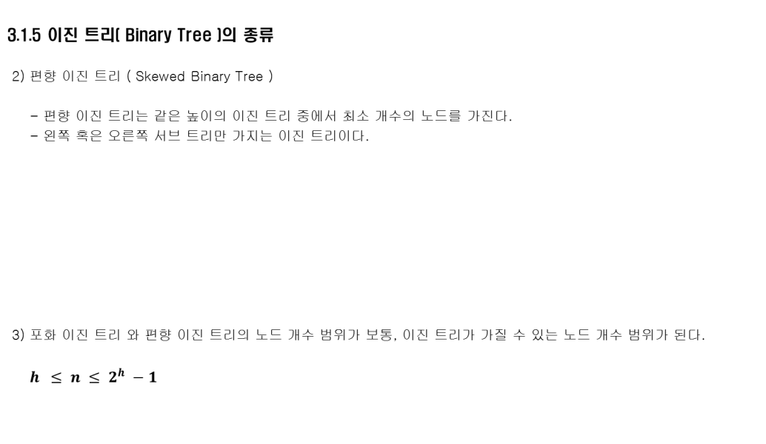
6.1 트리( Tree )의 이해
A
A
B
C
왼쪽 편향 이진 트리
오른쪽 편향 이진 트리
D
G

Slide 11
6.1 트리( Tree )의 이해
6.1.6 이진 트리( Binary Tree )의 적용 사례들
1) 수식 트리는 컴파일러에 사용된다.
2) 데이터 압축 알고리즘에서 허프만(Huffman) 코딩 트리가 사용된다.
3) 이진 검색 트리(BST, Binary Search Tree)는 항목들의 집합에 대해 검색, 삽입, 삭제를 O( logn )으로 지원한다.
4) 우선순위 큐(PQ, Priority Queue)는 항목들의 집합에 대해 검색과 최소값(최대값) 삭제를 로그 시간으로 지원한다.

Slide 12
6.2 트리 ADT
6.2.1 ADT 정의
Node getRoot()
이진 트리의 root 노드를 반환한다.
void insertLeft( parentNode, data )
이진 트리의 특정 노드의 왼쪽 자식 노드를 추가 한다.
void insertRight( parentNode, data )
이진 트리의 특정 노드의 오른쪽 자식 노드를 추가 한다.

Slide 13
6.3 연결 리스트 기반 이진 트리 구현
6.3.1 LinkedTree 클래스의 정의
public class LinkedTree<E> {
public TreeNode<E> getRoot() {
return root;
}
public TreeNode<E> insertLeft( TreeNode<E> node, E data ) {
return null;
}
public TreeNode<E> insertRight( TreeNode<E> node, E data ) {
return null;
}
}

Slide 14
6.3 연결 리스트 기반 이진 트리 구현
6.3.2 TreeNode 내부 클래스의 정의
public class LinkedTree<E> {
. . .
. . .
public static class TreeNode<E> {
private TreeNode<E> left;
private TreeNode<E> right;
private E data;
public TreeNode( E data ) {
this.data = data;
this.left = null;
this.right = null;
}
}
}

Slide 15
6.3 연결 리스트 기반 이진 트리 구현
6.3.3 LinkedTree 클래스 자료 정의
6.3.4 LinkedTree 클래스 자료 초기화
public class LinkedTree<E> {
private TreeNode<E> root;
}
public LinkedTree( E Data ) {
root = new TreeNode<E>( data );
}

Slide 16
6.3 연결 리스트 기반 이진 트리 구현
6.3.5 insertLeft( node, data ) 구현
6.3.6 insertRight( node, data ) 구현
public TreeNode<E> insertLeft( TreeNode<E> node, E data ) {
TreeNode<E> leftNode = new TreeNode<E>( data );
node.left = leftNode;
return leftNode;
}
public TreeNode<E> insertRight( TreeNode<E> node, E data ) {
TreeNode<E> rightNode = new TreeNode<E>( data );
node.right = rightNode;
return rightNode;
}

Slide 17
6.3 연결 리스트 기반 이진 트리 구현
6.3.7 테스트
다음 테스트 코드로 이진 트리를 구성해 보자.
트 리를 순회할 수 없기 때문에 결과를 확인 할 수가 없다.
LinkedTree<String> tree = new LinkedTree<String>( "A" );
LinkedTree.TreeNode<String> nodeA = tree.getRoot();
LinkedTree.TreeNode<String> nodeB = tree.insertLeft( nodeA, "B" );
LinkedTree.TreeNode<String> nodeC = tree.insertRight( nodeA, "C" );
LinkedTree.TreeNode<String> nodeD = tree.insertLeft( nodeB, "D" );
LinkedTree.TreeNode<String> nodeE = tree.insertRight( nodeB, "E" );
LinkedTree.TreeNode<String> nodeF = tree.insertLeft( nodeC, "F" );
LinkedTree.TreeNode<String> nodeG = tree.insertRight( nodeC, "G" );
tree.insertLeft( nodeD, "H" );
tree.insertRight( nodeD, "I" );
tree.insertLeft( nodeE, "J" );
tree.insertRight( nodeF, "K" );
tree.insertLeft( nodeG, "L" );
tree.insertRight( nodeG, "M" );

Slide 18
6.4 이진 트리의 순회( Traversal )
6.4.1 순회( Traversal ) 란?
1) 모든 노드를 한 번씩 방문하는 것을 말한다.
2) 트리의 내용을 출력하기 위해서는 순회가 필요하다.
3) 트리를 대상으로 하는 다양한 알고리즘은 기본적으로 순회를 기반으로 하고 있다.
6.4.2 이진 트리의 순회 방법
1) 루트 노드의 방문 순서에 따라 다음 세가지로 나눌 수 있다.
- 중위 순회(Inorder Traversal) : 루트 노드를 중간에 방문
- 전위 순회(Preorder Traversal) : 루트 노드를 제일 먼저 방문
- 후위 순회(Postorder Traversal) : 루트 노드를 마지막에 방문
2) 높이가 2인 이진 트리에서 순회 예
V
V
V
L
R
L
R
L
R
중위순회
전위순회
후위순회

Slide 19
6.4 이진 트리의 순회( Traversal )
6.4.2 이진 트리의 순회 방법
3) 높이가 2이상 이진 트리에서 순회
- 세가지 순회 방법을 재귀적으로 구현만 하면 된다.
- 전위 순회( Preorder )
A -> B -> D -> H -> I -> E -> J -> C -> F -> K -> G -> L -> M
A
1
B
C
2
8
11
D
E
F
G
3
6
9
H
I
J
K
L
M
4
5
7
12
13
10

Slide 20
6.4 이진 트리의 순회( Traversal )
6.4.2 이진 트리의 순회 방법
3) 높이가 2이상 이진 트리에서 순회
- 중위 순회( Inorder )
H -> D -> I -> B -> J -> E -> A -> F -> K -> C -> L -> G -> M
A
7
B
C
10
4
12
D
E
F
G
2
6
8
H
I
J
K
L
M
3
5
11
13
1
9

Slide 21
6.4 이진 트리의 순회( Traversal )
6.4.2 이진 트리의 순회 방법
3) 높이가 2이상 이진 트리에서 순회
- 후위 순회( Postorder )
H -> I -> D -> J -> E -> B -> K -> F -> L -> M -> G -> C -> A
A
13
B
C
12
6
11
D
E
F
G
3
5
8
H
I
J
K
L
M
2
4
9
10
1
7

Slide 22
6.4 이진 트리의 순회( Traversal )
6.4.3 재귀를 사용한 후위 순회( Postorder Traversal ) 구현
테스트하고 앞의 후위 순회와 순서가 맞는 지 확인 해 보자.
public void traversalPostorder( List<E> result ) {
traversalPostorder( root, result );
}
public void traversalPostorder( TreeNode<E> node, List<E> result ) {
if( node.left != null ) {
traversalPostorder( node.left, result );
}
if( node.right != null ) {
traversalPostorder( node.right, result );
}
result.add( node.data );
}

Slide 23
6.4 이진 트리의 순회( Traversal )
[실습과제]
중위, 전위 순위를 각각 구현해보고 테스트 한다.
실행결과
List<String> list = new LinkedList<String>();
tree.traversalPostorder( list );
System.out.println( Arrays.toString( list.toArray() ) );
list.removeAll();
tree.traversalPreorder( list );
System.out.println( Arrays.toString( list.toArray() ) );
list.removeAll();
tree.traversalInorder( list );
System.out.println( Arrays.toString( list.toArray() ) );
[H, I, D, J, E, B, K, F, L, M, G, C, A]
[A, B, D, H, I, E, J, C, F, K, G, L, M]
[H, D, I, B, J, E, A, F, K, C, L, G, M]

Slide 24
6.5 이진 트리 응용과제 – 수식 트리( Expression Tree ) 구현
스택 응용 과제 (계산기) 에 수식 트리 알고리즘을 적용한다.
후위 표기법으로 바꾼 수식을 연산 스택을 사용하여 최종 결과값을 계산하였는데,
이 부분을 수식 트리로 구성하고 재귀를 통해 계산하도록 수정한다.
중위 표기법 식 -> 후위 표기법의 수식 -> 계산 (수식 트리 사용)

Slide 25
6.5 이진 트리 응용과제 – 수식 트리( Expression Tree ) 구현
6.5.1 수식 트리 ( Expression Tree ) 란?
예) 식 7 + 4 * 2 – 1 의 수식 트리
-
-
-
14
1
1
15
1
+
+
7
*
7
8
4
2

Slide 26
6.5 이진 트리 응용과제 – 수식 트리( Expression Tree ) 구현
6.5.2 후위 표기법의 수식을 기반으로 수식 트리 구성하기
[1] push( 1 )
[2] push( 2 )
[3] pop(), pop(), push(+)
예) 12+7*
1
2
+
7
*
피연산자가 나오면 푸쉬푸쉬하다가 연산자가 나오면 pop(),pop()을 하고 연산자를 푸쉬 위에 2를 오른쪽에 넣음
1
2
1
+
+
1
2
피연사자이면 푸쉬푸쉬 하다가 연산자를 만나면 스택에서 위에 있을것을 오른쪽으로 하고 팝하고 나머지를 왼쪽으로 팝한다. 그리고

Slide 27
6.5 이진 트리 응용과제 – 수식 트리( Expression Tree ) 구현
6.5.2 후위 표기법의 수식을 기반으로 수식 트리 구성하기
[3] pop(), pop(), push(+)
[4] push(7)
[5] pop(), pop()
예) 12+7*
1
2
+
7
*
+
+
1
2
7
마지막일 때는
push 하지 않음
+
*
+
7
+
1
2

Slide 28
6.5 이진 트리 응용과제 – 수식 트리( Expression Tree ) 구현
6.5.2 후위 표기법의 수식을 기반으로 수식 트리 구성하기
실습과제 1) LinkedTree makeExpressionTree( . . . ) 메소드에서 구성한다.
실습과제 2) 필요하면 LinkedTree 와 LinkedTree.TreeNode 내용을 수정한다.
6.5.2 수식 트리 계산하기
1) 재귀 호출을 사용한다.
2) 다음 의사 코드를 참고한다.
double evaluteExpressionTree( TreeNode node ) {
lvalue = evaluteExpressionTree( node.left );
rValue = evaluteExpressionTree( node.right );
switch( node.data ) {
case “+” :
. . .
}
}

